Slide 1
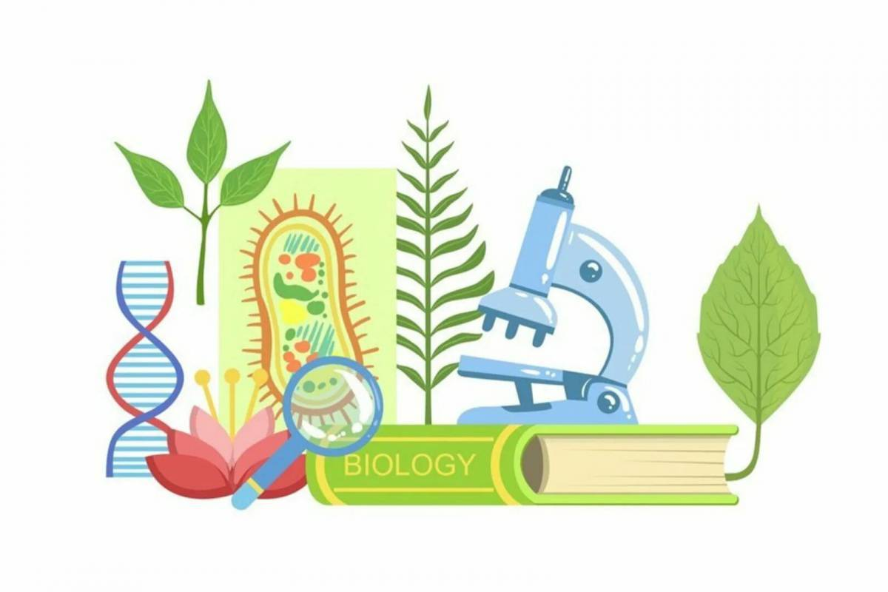


Slide 2
Науки о человеке и их методы

Slide 3

Биология – (биос – жизнь, логос – учение) - учение о жизни.
Для чего человеку знать свою собственную биологию?

Slide 4
БИОЛОГИЯ
(ФУНДАМЕНТАЛЬНАЯ НАУКА)
БИОЛОГИЯ ЧЕЛОВЕКА
АНАТОМИЯ
ФИЗИОЛОГИЯ
ПСИХОЛОГИЯ
МЕДИЦИНА
ГИГИЕНА

Slide 5
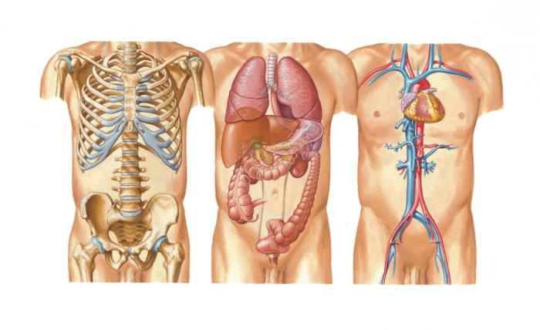
Анатомия (анатоме – рассечение) – учение о строении организма человека, его органов и систем органов

Slide 6
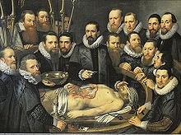
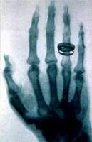
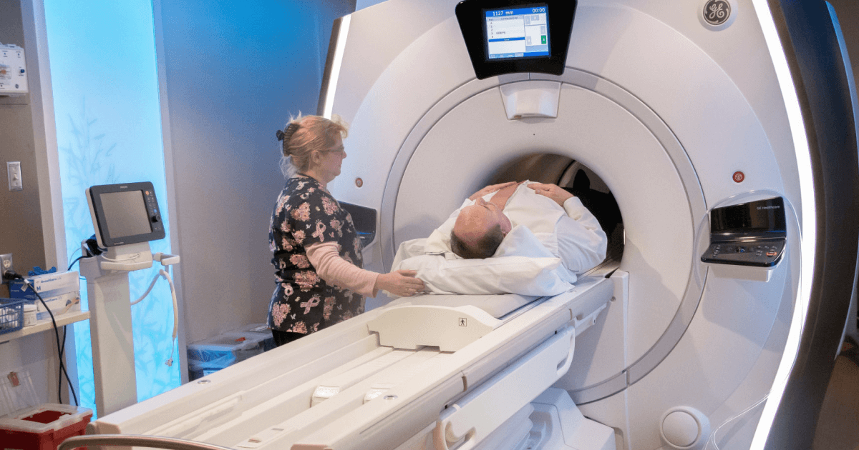
Методы исследования в анатомии
Традиционные: препарирование (вскрытие) отдельных органов и тканей, распилы частей тела или разрезы органов
Современные: рентгенография, компьютерная томография, УЗИ, МРТ, антропометрические методы (рост, вес), эндоскопический метод, микроскопический метод, экспериментальный метод.

Slide 7
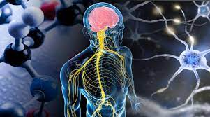
Физиология (физис – природа., логос – учение) человека – наука, изучающая процессы жизнедеятельности организма, органов, систем органов

Slide 8
Методы исследования в физиологии
Физиология является экспериментальной наукой, т.е. все ее теоретические положения основываются на результатах выполнения опытов и наблюдений.
Для изучения различных процессов и функций живого организма в физиологии используются традиционные методы наблюдения и эксперимента.
Наблюдение — метод получения информации путем непосредственной, как правило, визуальной регистрации физиологических явлений и процессов, происходящих в определенных условиях.
Эксперимент — метод получения новой информации о причинно-следственных отношениях между явлениями и процессами в контролируемых и управляемых условиях.

Slide 9
Методы исследования в физиологии
Современные методы в физиологии:
моделирование, телеметрические методы (УЗИ – ультразвуковое исследование, ЭКГ-электрокардиография, ЭЭГ – электроэнцефалография)

Slide 10
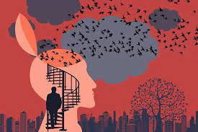
Психология – (психе – душа., логос – учение) – наука, изучающая душевную деятельность человека

Slide 11
Методы психологии
Основными методами психологии, как и большинства других наук, являются наблюдение и эксперимент.
Дополнительными -самонаблюдение, беседа, опрос и биографически метод. В последнее время все большую популярность приобретает психологическое тестирование.

Slide 12

Медицина (медикус – лечебный) – наука, изучающая влияние разных факторов на здоровье человека

Slide 13
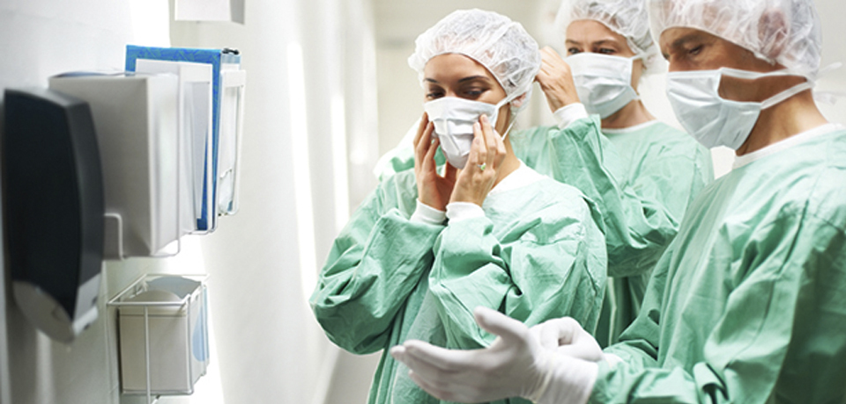
Гигиена (гигиенос – здоровье) – наука изучающая влияние условий жизни и труда на ЗДОРОВЬЕ ЧЕЛОВЕКА, разрабатывающая методы профилактики заболеваний

Slide 14
Методы гигиены
Эпидемиологический (изучение здоровья населения)
Санитарного обследования (санитарно-топографического, санитарно-технического и др)
Гигиенического эксперимента (натурного и лабораторного)
Санитарной экспертизы
Санитарного просвещения (гигиенического воспитания и обучения населения)

Slide 15
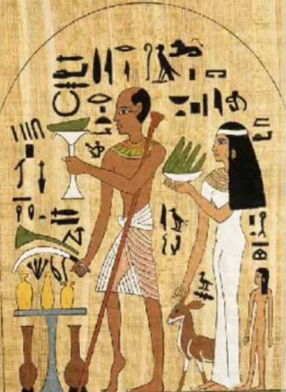
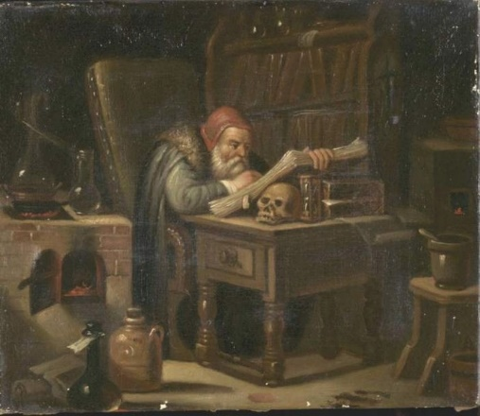
История развития наук о человеке

Slide 16
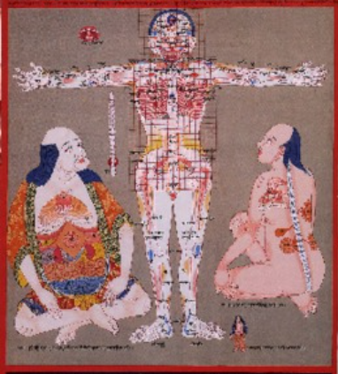
Древняя Индия
Тело человека состоит из:
7 оболочек
300 костей
107 суставов
3 жидкостей
400 сосудов
900 связок
90 жил
9 органов
Пупок – главный жизненный центр

Slide 17
Древний Китай
Тело человека является «семьёй» где:
Сердце – центр жизни
Печень – мать сердца
Желудок, Селезёнка – дети Сердца
Душа живет в Печени она-же рождает новые идеи
Мужество и Храбрость – в Желчном пузыре

Slide 18
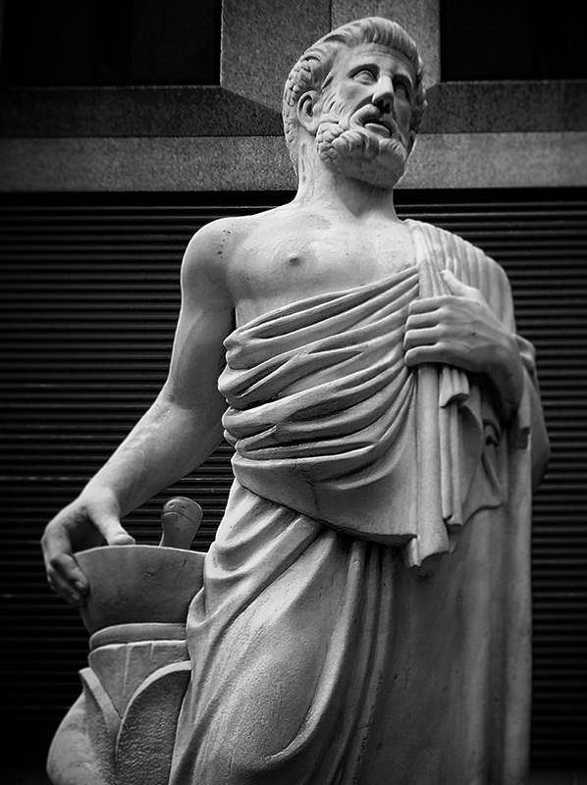
Гиппократ
(отец медицины)
460-370 гг. до н.э.
Древнегреческий философ – создал учение о четырёх возможных типах телосложения и темперамента.
Лечить нужно больного, а не болезнь
«Не навреди!»
Клятва Гиппократа

Slide 19
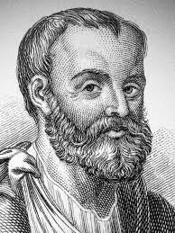
Клавдий Гален
130 – 200 гг. н.э.
Древнеримский врач
Занимался лечением гладиаторов
Автор 83 трудов по анатомии и медицине
Основатель фармакологии

Slide 20
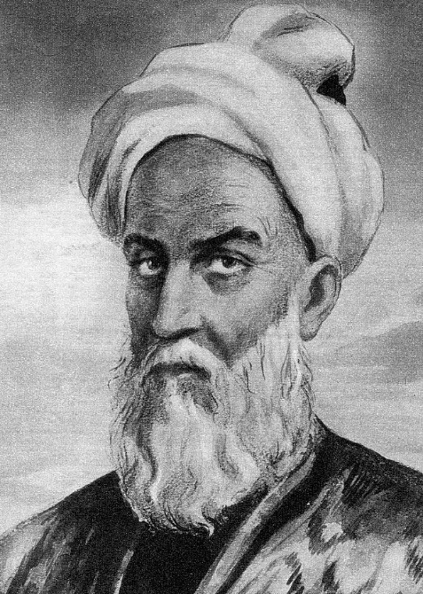
Абу Али ибн Сина (Авиценна)
980 – 1037 гг.
Великий Арабский учёный и врач
Его труды по фармакологии и физиологии являлись настольной книгой всех европейских врачей долгое время

Slide 21
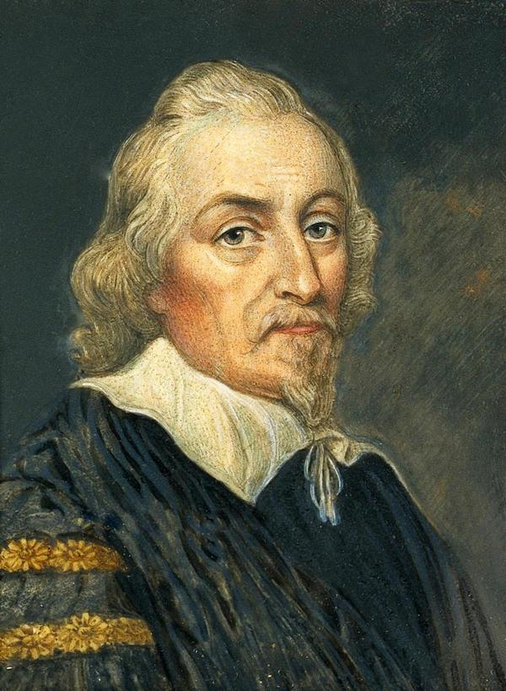
Уильям Гарвей
1578 – 1657 гг.
Английский ученый и врач
Доказал, что кровь в организме движется по двум замкнутым кругам, а сердце является центром кровообращения.

Slide 22
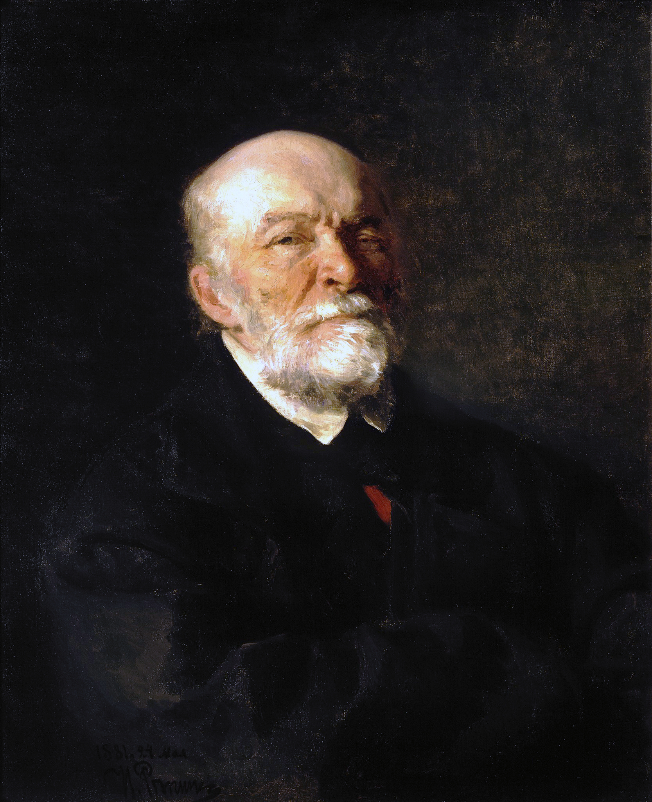
Николай Иванович Пирогов
1810 – 1881 гг.
Великий Российский врач хирург
Внёс большой вклад в развитие Хирургии и Анатомии
Впервые применил эфир для наркоза.
Активно применял йод и спирт для дезинфекции и гипсовую повязку при переломах

Slide 23
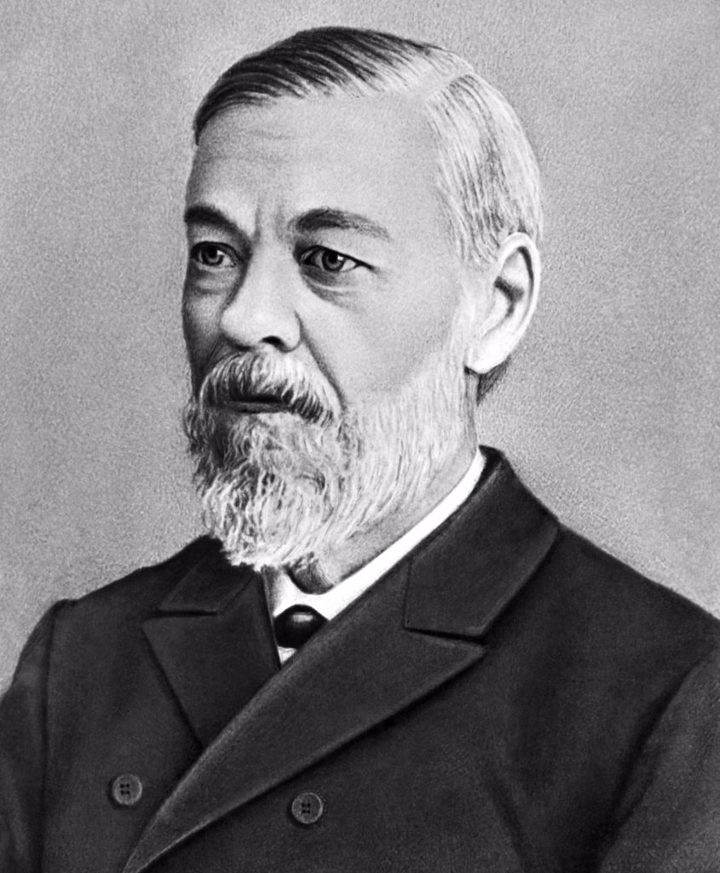
Иван Михайлович Сеченов
1829 – 1905 гг.
Великий Российский врач физиолог
Основоположник отечественной Физиологии
Создал естественно – научное направление в физиологии, автор работы «Рефлексы головного мозга»

Slide 24
ЗАКРЕПЛЕНИЕ ПРОЙДЕННОГО МАТЕРИАЛА

Slide 25
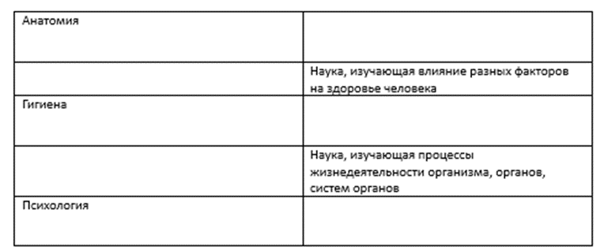

Slide 26
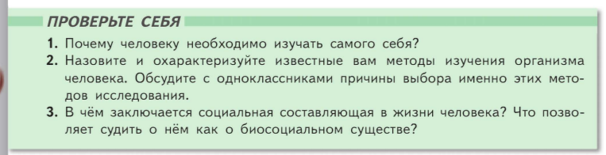
ДОМАШНЕЕ ЗАДАНИЕ
§1, стр. 6 – 8;
Выучить науки о человеке
Письменно ответить на вопросы из раздела «Проверьте себя»

